Slide 1


Применение новых CRM- технологий в сфере туризма к.э.н., доц. Кафедры международного туризма и гостиничного бизнеса
Нежельченко Е.В., к.э.н., доц. Кафедры международного туризма и гостиничного бизнеса
Ясенок С.Н.

Slide 2

На смену канцелярским принадлежностям постепенно пришли компьютерные табличные редакторы. Прогресс не стоял не месте. Увеличивающиеся год от года клиентские базы вкупе с все более ужесточающейся конкуренцией на рынке требовали от турагентств новых решений, которые позволяли бы работать проще, быстрее и эффективнее. Ими стали системы автоматизации.

Slide 3

Сейчас на рынке программного обеспечения для туристического бизнеса представлено немало различных CRM систем (сокр. «customer relationship management», с англ. «система управления взаимоотношениями с клиентами») для автоматизированного управления деятельностью турагентств.

Slide 4

Основные функции CRM- систем:
управление клиентами
управление продажами
управление бухгалтерией
управление документооборотом
управление аналитикой и отчетами.

Slide 5

Преимущества облачных CRM
Возможность использования программы практически с любых компьютерных устройств, включая мобильные устройства, из любой точки мира, где есть доступ к сети Интернет, а также возможность безопасного хранения данных удаленно на веб-серверах

Slide 6

В настоящий обзор CRM вошли наиболее популярные сегодня на рынке программного обеспечения русскоязычные облачные CRM системы, предназначенные сугубо для туристической отрасли:
Селена
Columbic
CRM Tour
ERP.travel
ITERIOS Travel Agent (ITA)
MAG.Travel
TourControl
U-ON.Travel
МоиДокументы-Туризм
МоиТуристы
САМО-турагент
ТурОфис

Slide 7


Селена
Функционал Селены включает в себя набор инструментов, привычный для систем подобного класса: создание и приём заявок на туры, автоматически формируемый комплект документов, управление базой данных туристов и турагентов, квотирование мест размещения, рассадка в салоне автобуса, email- и sms-рассылки, система уведомлений и напоминаний, валютный учёт, дисконтная и бонусная система, управление полномочиями сотрудников, разнообразные аналитические и прикладные отчёты, интеграция с внешними учётными системами и платёжными шлюзами. Поддерживается работа на мобильных устройствах.

Slide 8
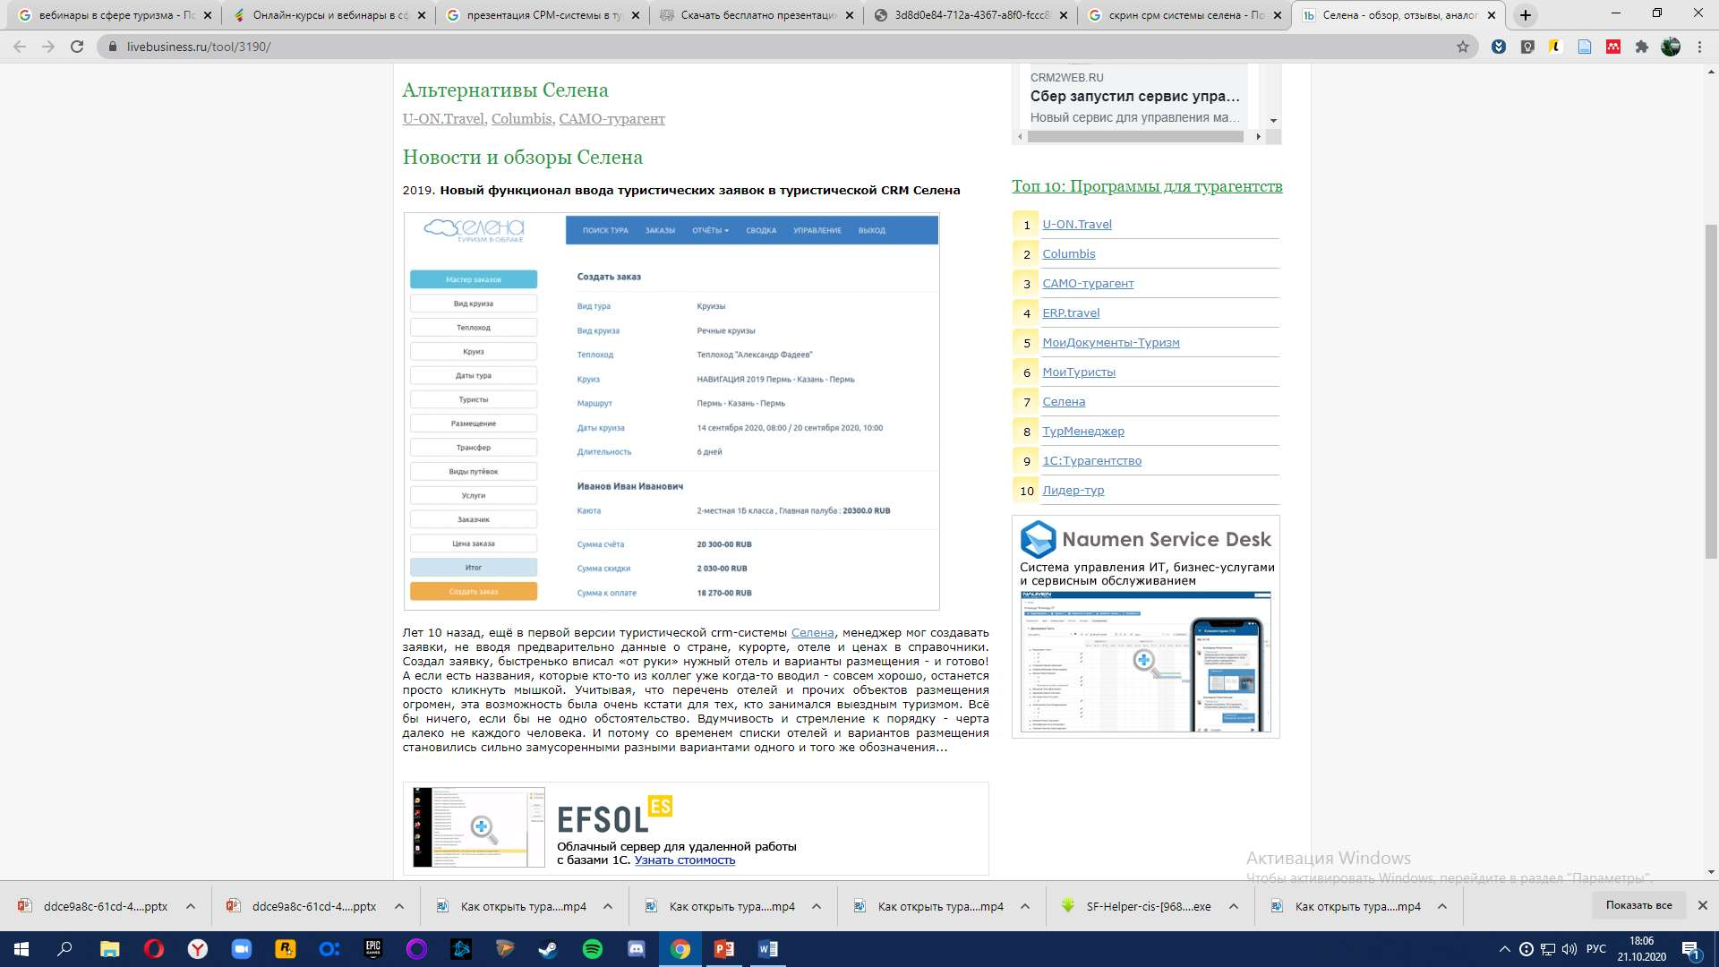

Slide 9

Columbis
Программа обладает достаточно простым и удобным интерфейсом, позволяет вести базы заявок и клиентов, работать с потенциальными клиентами, устанавливать напоминания сотрудникам по срокам и оплатам, производить автоматическое заполнение документов и обновление информации о туристических операторах, организовывать SMS-рассылку и рассылку по электронной почте. В системе реализованы инструменты для работы с аналитикой и отчетностью, а также система мотивации для сотрудников.

Slide 10
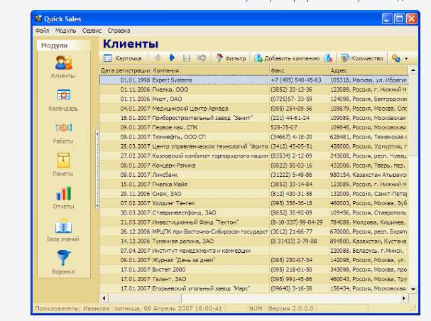

Slide 11

CRM Tour
Наряду с возможностью управления клиентской базой и базой клиентских запросов, в CRM-системе CRM Tour реализована интеграция с сервисом почтовых рассылок MailChimp, возможность отображения выплат по менеджерам, возможность самостоятельного формирования печатных форм и установки напоминаний. В программе также имеется инструмент формирования отчетности.

Slide 12

ERP.travel
Система автоматизации турагентств ERP.travel обладает широкими функциональными возможностями, такими как учёт клиентов туристического агентства, планирование работы сотрудников турфирмы, импорт данных из различных внешних систем, осуществление SMS-рассылок и почтовых рассылок, печать документов на фирменных бланках агентства, интеграция с различными внешними системами, оформление договоров и заказов туров, быстрый подбор туров по сайтам туристических операторов, финансовый учет, формирование разнообразной отчетности и т.д.

Slide 13
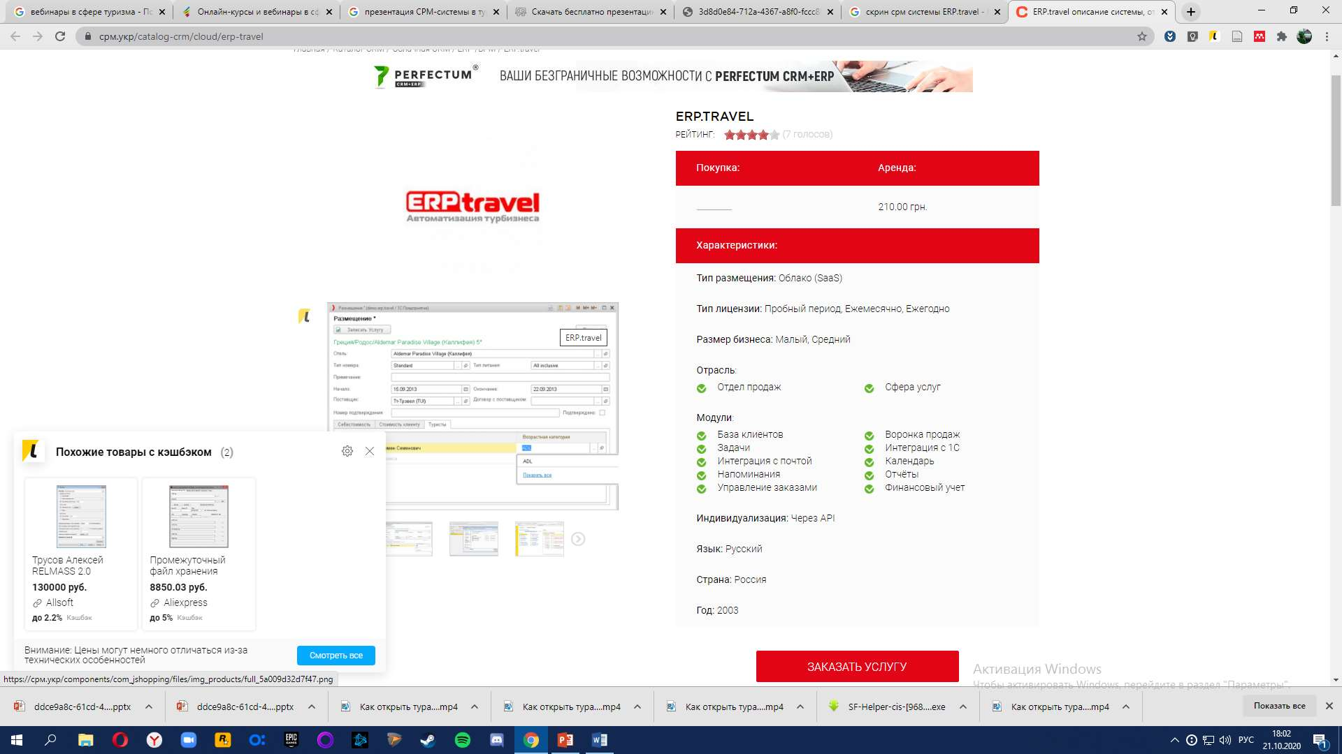

Slide 14

ITERIOS Travel Agent (ITA)
В облачной CRM для турагентств ITERIOS Travel Agent реализованы инструменты для учета заявок, сделок и бронирований, а также управления информацией о туристах с возможностью создания более эффективных предложений на основе учета данных об интересах и предпочтениях клиентов и возможностью автоматического создания напоминаний для туристов. В программе имеются инструменты для повышения эффективности продаж и привлечения новых клиентов, такие как воронка продаж, SMS-рассылка и рассылка по электронной почте, модуль для продаж на веб-сайте турагентства и т.д.

Slide 15
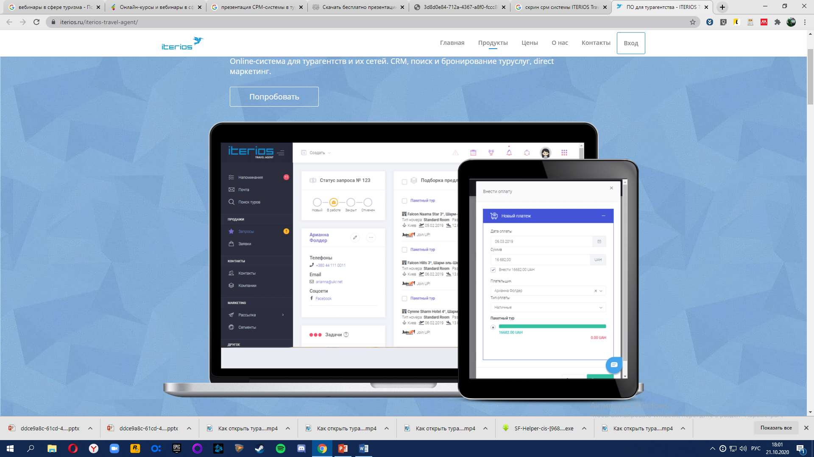

Slide 16

MAG.Travel
Система MAG.Travel обладает удобным современным пользовательским интерфейсом, позволяет управлять клиентской базой, вести документооборот, учет и контроль продаж, назначать задачи и контролировать процесс их исполнения. В программе реализована возможность интеграции с IP-телефонией, платежными сервисами и системой 1С. Доступны встроенные инструменты для работы с аналитической отчетностью, SMS-рассылкой и рассылкой по электронной почте.

Slide 17

TourControl
Облачная CRM система для автоматизации туристических агентств TourControl предоставляет своим пользователям широкий спектр возможностей. В программе реализованы инструменты по управлению клиентами, заявками, документами, платежами, напоминаниями и пользователями с возможностью использования CRM TourControl для нескольких офисов и настройки доступа в зависимости от роли сотрудников компании. В системе доступны функции IP-телефонии, отправки SMS-сообщений и электронных писем туристам, статистики (по заявкам, клиентам, сотрудникам, телефонии, источникам, финансам и т.д.).

Slide 18

U-ON.Travel
Программа обладает широкими возможностями по управлению туристическим бизнесом. Наряду с базовыми инструментами, предназначенными для работы с клиентами, заявками, платежами и документами, в CRM системе U-ON.Travel реализованы инструменты для работы с первичными обращениями и воронкой продаж, интеграции с IP-телефонией, интеграции с туристическим сайтом для приема обращений от туристов, создания почтовых рассылок и SMS-рассылок, работы с личным кабинетом туриста, онлайн-оплаты, управления программами лояльности, управления мотивацией персонала туристической компании, интеграции с онлайн-сервисами бухгалтерии, управления статистикой и т.д.

Slide 19
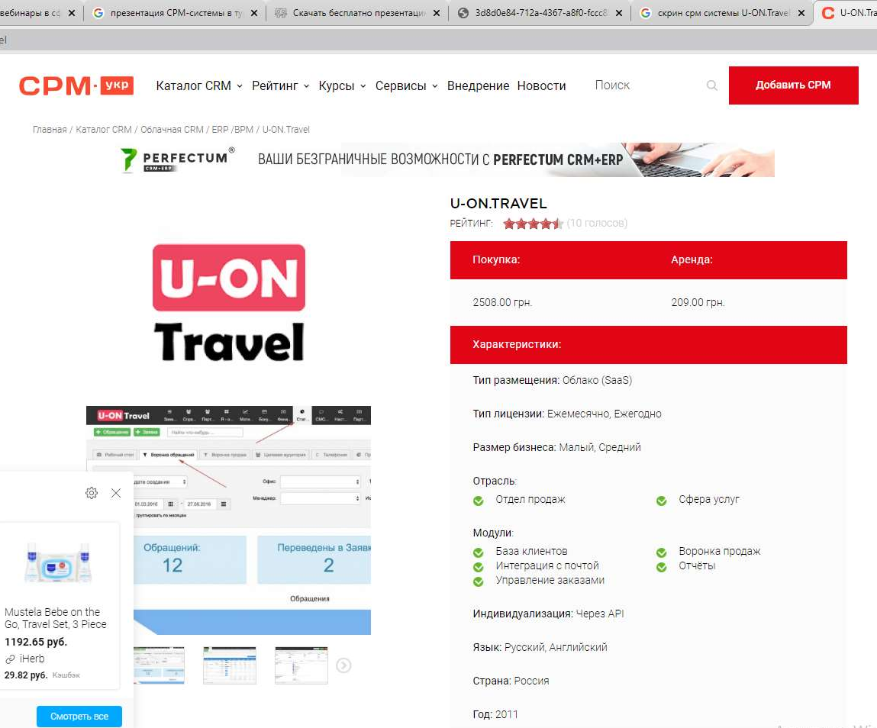

Slide 20

Мои Документы-Туризм
В облачной версии CRM Мои Документы-Туризм представлены инструменты для управления базой туристов, оформления бланков документов, контроля входящих и исходящих онлайн-оплат, планирования задач, создания напоминаний, приема заявок с интернет-сайта туристического агентства, интеграции с IP-телефонией, организации почтовых рассылок и SMS-рассылок, общения с клиентами, работы с предварительными заявками, работы с отчетами и статистикой, учета скидок, дисконтных карт, накопительных и бонусных систем и т.д. В программе также поддерживается возможность организации доступа туристам в их личный кабинет, возможность учета посадочных мест в автобусах и учета гостиничных номеров, функция онлайн-бронирования туров от любых российских туроператорских компаний.

Slide 21

МоиТуристы
С помощью CRM системы МоиТуристы туристические агентства могут вести учет клиентов и поступающих заявок, создавать различные напоминания, вести отчетность и статистику по разным параметрам, осуществлять расчет премий для сотрудников, работать с воронкой продаж, организовывать почтовые рассылки и SMS-рассылки, использовать IP-телефонию, работать с заказами с сайта, создавать микро-аккаунты для туристов и т.д. Для крупных и сетевых туристических агентств предусмотрены возможности автоматизации офисов, интеграции с call-центрами, автоматического добавления заказов в CRM систему из любых источников и т.д.

Slide 22

САМО-турагент
В число ключевых возможностей облачной версии программы для турагентств САМО-турагент входят: управление взаимоотношениями с клиентами, управление продажами, управление документооборотом, управление рабочим процессом, управление отчетностью, создание почтовых рассылок и SMS-рассылок, загрузка и выгрузка финансовых операций из программы 1С:Бухгалтерия, интеграция с IP-телефонией, интеграция с платежными системами, поиск и бронирование туров посредством системы бронирования Андромеда, загрузка заявок с туроператорского сайта, управление программами лояльности и т.д. Программный комплекс САМО-турагент также может быть интегрирован с другим продуктом САМО-Софт – приложением SAMO-select для создания подборок с турами для клиентов турагентств.

Slide 23

ТурОфис
В отличие от большинства других автоматизированных решений для турагентств, в системе ТурОфис представлены только базовые функциональные возможности, присутствующие, как правило, во всех CRM системах. К их числу относятся следующие возможности:
управление клиентской базой
учет заявок клиентов
работа с предварительными заявками
учет взаиморасчетов
формирование отчетов (по долгам, по работе менеджеров, по балансу)
автоматическое формирование документов и т.д.

Slide 24
Главной же особенностью облачной CRM ТурОфис является интеграция с одной из крупнейших систем поиска туров по всем туристическим операторам Слетать.ру. Благодаря этому пользователи сервиса имеют возможность искать, бронировать и оформлять документы на туры в Центре Бронирования Слетать.ру. Поэтому систему ТурОфис иногда называют системой учета и бронирования.

Slide 25


СПАСИБО ЗА ВНИМАНИЕ

